Slide 1


Panorama del Comercio Internacional
Mario Ocharan
Director de Promoción de las Exportaciones de PROMPERÚ
Junio 2022

Slide 2
Agenda:
Coyuntura del Comercio Internacional
Resultados de Exportaciones Enero – Abril 2022
Escenarios de Pronósticos 2022

Slide 3
Coyuntura del Comercio Internacional
1.

Slide 4

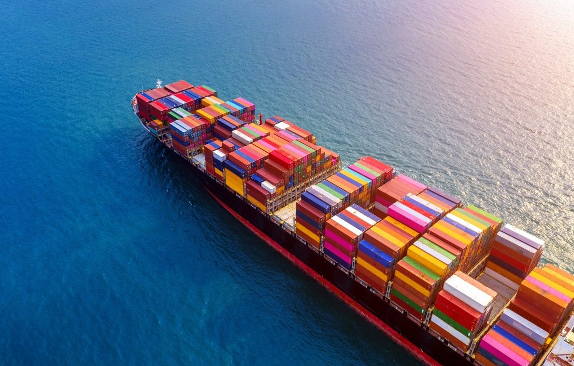




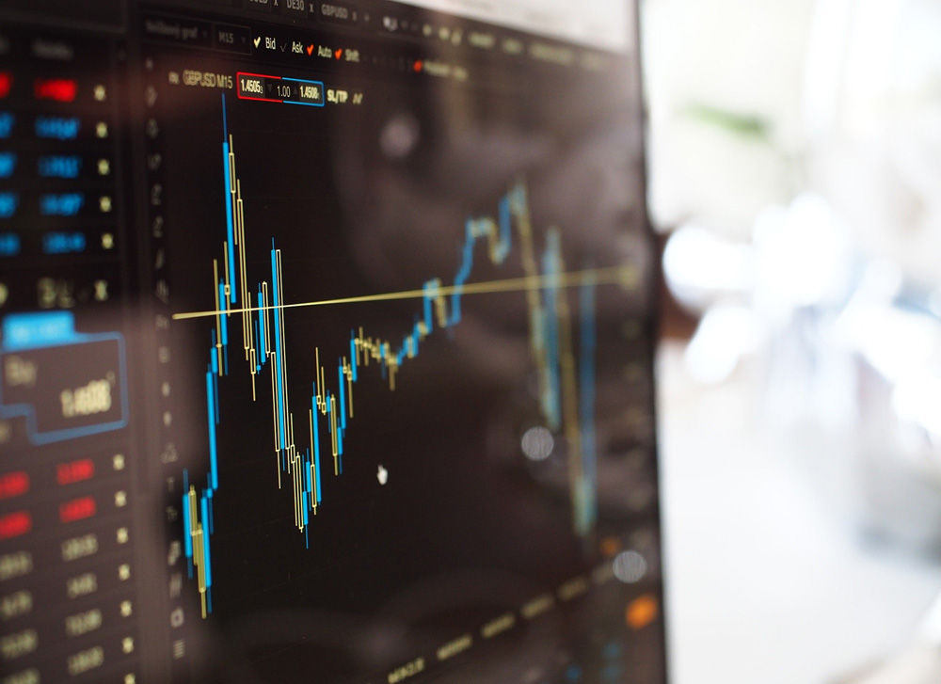



Contexto 2022
Deterioro de las cadenas de suministro: Crisis logística.
Mayor deterioro de la economía china. Política “Cero Covid”.
Riesgos Externos
Intensificación de las tensiones geopolíticas entre Rusia y Ucrania.
Condiciones financieras menos favorables.
Nuevos rebrotes de Covid y aparición de nuevas variantes.
Fuente: MEF, BCRP, OMC
Elaboración: Inteligencia de Mercados - PROMPERÚ

Slide 5
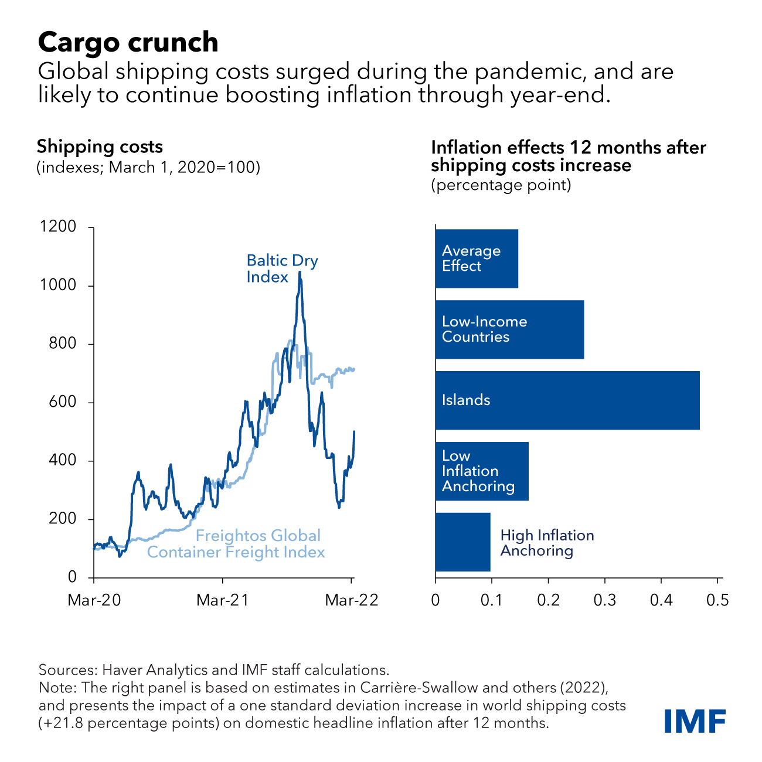
Contexto 2022
Inmediatamente después de iniciada la pandemia de Covid-19, el costo de los contenedores de envío ha alcanzado máximos históricos.
Como muestra el gráfico, el resultado fue que el costo de enviar un contenedor en las rutas comerciales transoceánicas del mundo se multiplicó por siete en los 18 meses posteriores a marzo de 2020, mientras que el costo de enviar productos básicos a granel se disparó aún más.
Se prevé que el impacto inflacionario en los costos va a continuar creciendo hasta finales de este año y en siguientes periodos.
Ahora bien, estas altas tarifas de flete tienen un impacto directo en el precio de importación de los bienes y, en la medida en que los costos se trasladan al consumidor, también en el precio final de venta.
Fuente: Haver Analytics and IMF staff calculations.
Elaboración: Inteligencia de Mercados - PROMPERÚ

Slide 6
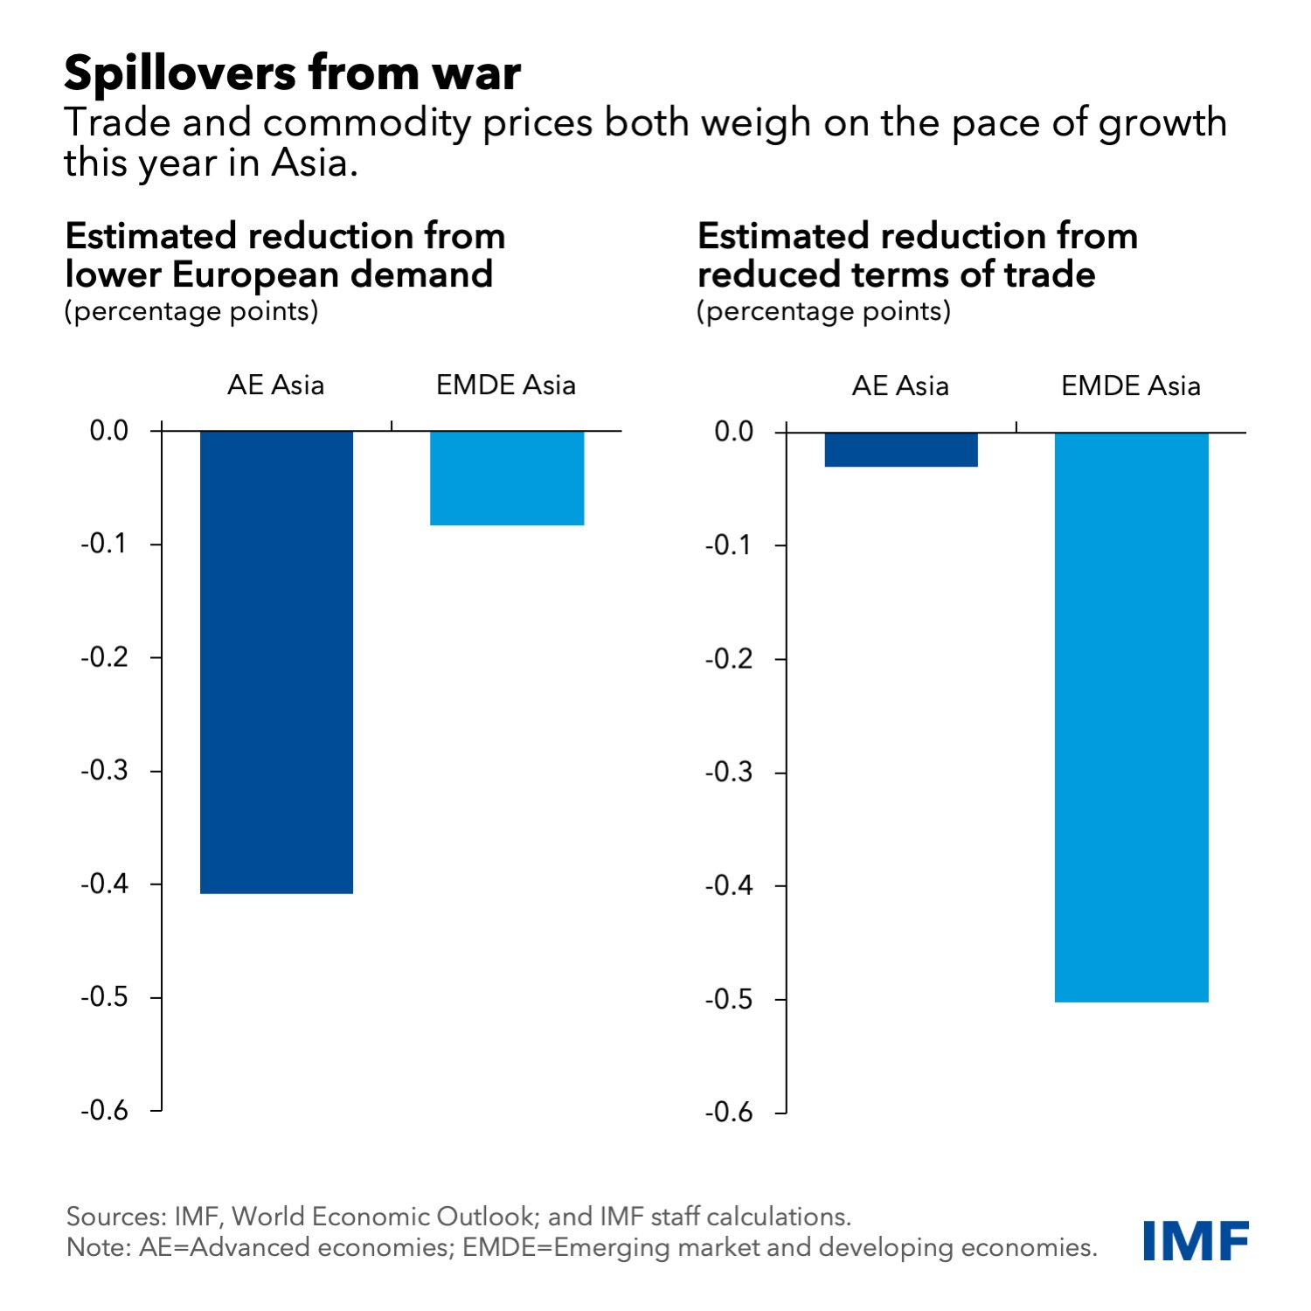
Contexto 2022
El crecimiento de Asia se desacelera por el incremento del precio de las materias primas, el Covid y el aumento de las tasas de interés.
La mayoría de las economías emergentes y en desarrollo de Asia son importadoras netas de petróleo, gas y metales, lo que las hace especialmente vulnerables al aumento de sus precios. Ello significa un deterioro en sus términos de intercambio, una medida de los precios de las exportaciones de un país en relación con sus importaciones. Como consecuencia, es probablemente que se reduzca el crecimiento, se debiliten las monedas y empeoren los saldos de cuenta corriente.
Los altos costos de los alimentos y el combustible también se suman a las presiones inflacionarias, especialmente en los países de bajos ingresos, donde representan una gran parte del gasto de los consumidores.
Las infecciones por coronavirus en la mayor parte de Asia se han disminuido, con indicadores de movilidad acercándose a los niveles previos a la pandemia. Sin embargo, China es la excepción, ya que los confinamientos en Shanghái y otras ciudades amenazan con causar más interrupciones en las cadenas de suministro regionales y globales.
Fuente: IMF, World Economic Outlook
Elaboración: Inteligencia de Mercados - PROMPERÚ

Slide 7
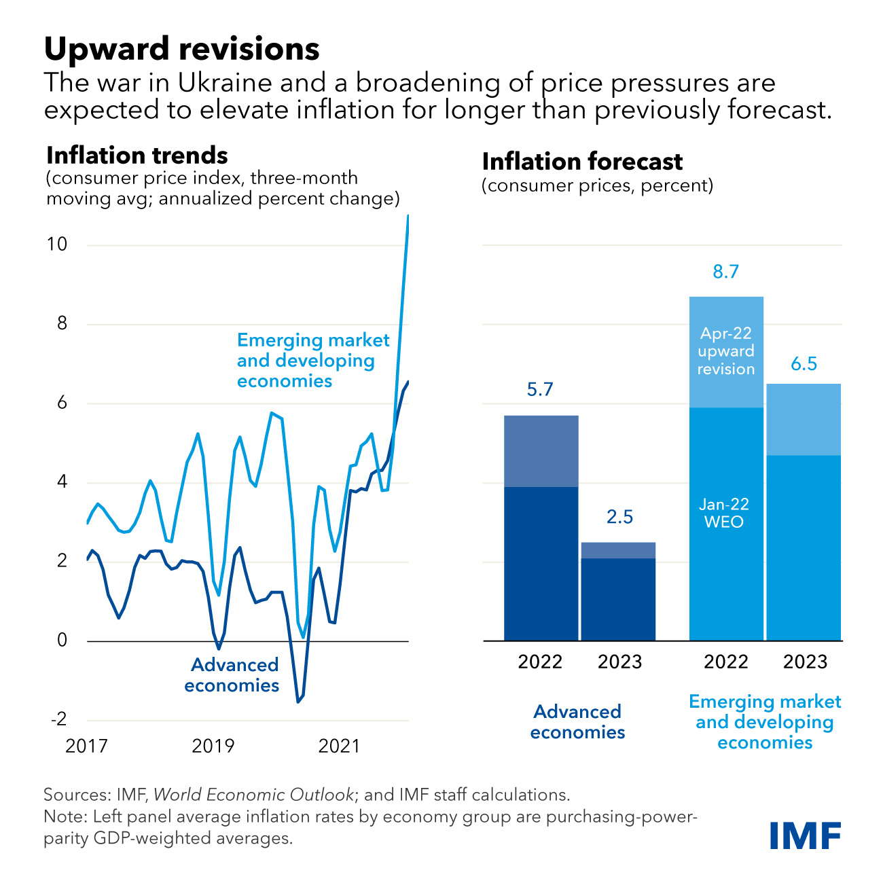
Contexto 2022
La guerra en Ucrania acelerará la inflación, que ahora se espera que se mantenga elevada durante más tiempo de lo previsto anteriormente, debido a los costos más altos de las materias primas y las presiones de precios en general.
Como muestra el gráfico, la perspectiva de la economía mundial ahora proyecta aumentos más rápidos de los precios al consumidor este año, tanto para las economías avanzadas, así como para las economías de mercados emergentes y en desarrollo. Estas previsiones también tienen un alto grado de incertidumbre.
La invasión de Rusia probablemente tendrá un impacto prolongado en las materias primas, afectando los precios del petróleo y el gas más severamente este año y los precios de los alimentos hasta el próximo año.
Fuente: IMF, World Economic Outlook, and IMF staff calculations.
Elaboración: Inteligencia de Mercados - PROMPERÚ

Slide 8
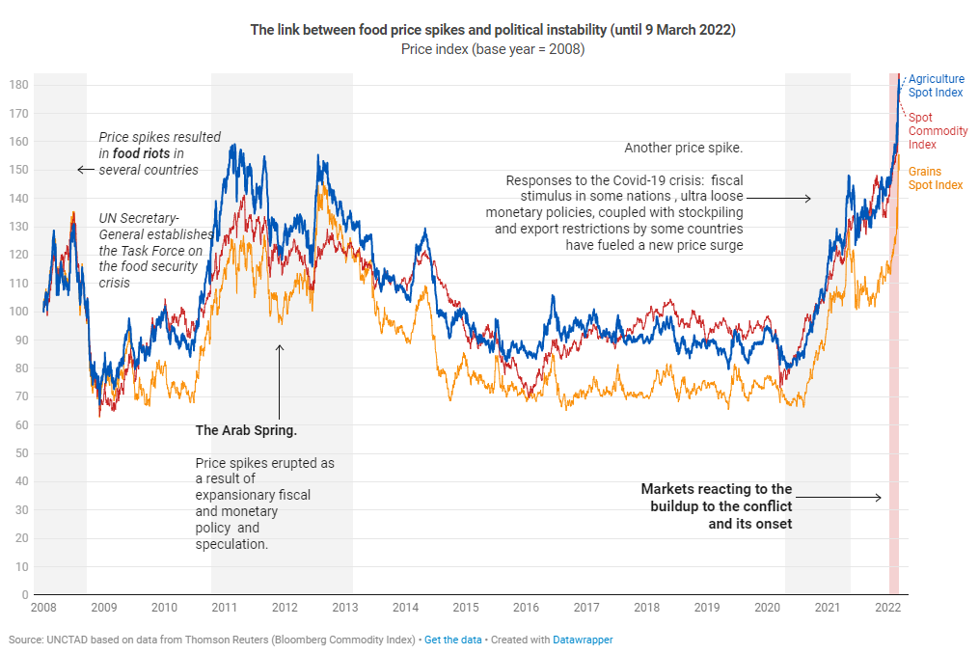
Contexto 2022
El aumento de los precios eleva la alarma por la seguridad alimentaria y la estabilidad política, en ese sentido los efectos a largo plazo del aumento de los precios de los alimentos son difíciles de predecir. Sin embargo, la tendencia es preocupante.
Asimismo, la inestabilidad política, y el aumento en el precio de las materias primas agrícolas impactan el precio al consumidor final.
Los ciclos de las materias primas agrícolas coinciden con los acontecimientos financieros.
Fuente: UNCTAD, basado en datos proporcionados por Reuters (Blommberg Commodity Index).
Elaboración: Inteligencia de Mercados - PROMPERÚ

Slide 9
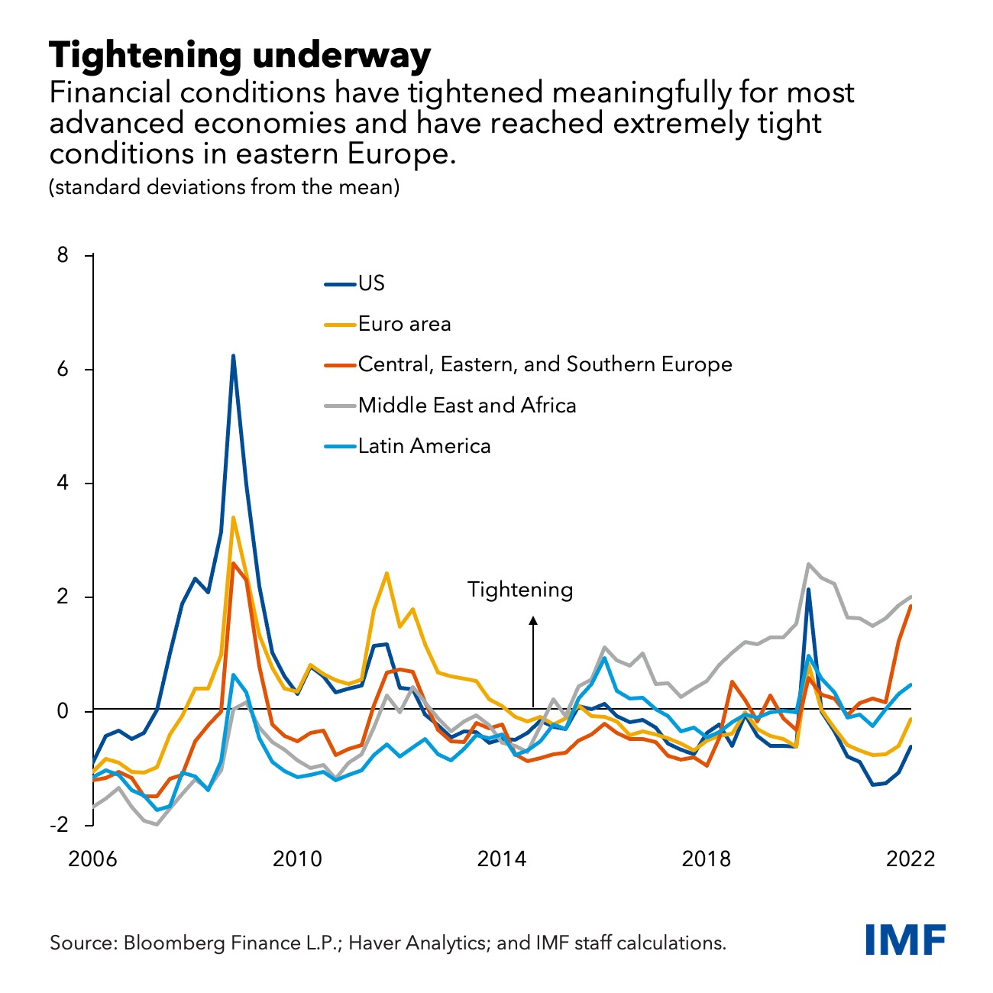
Contexto 2022
Desde principios de año, las condiciones financieras se han endurecido significativamente en la mayor parte del mundo, particularmente en Europa del Este. En medio del aumento de la inflación, las subidas previstas de los tipos de interés han dado lugar a un notable endurecimiento de las economías avanzadas en las semanas posteriores a la invasión rusa de Ucrania. Incluso con ese ajuste, las condiciones financieras están cerca de los promedios históricos y las tasas reales se siguen reajustando en la mayoría de los países.
Crecen los riesgos de estabilidad financiera a medida que la guerra complica la presión para contener la inflación.
Ahora bien, es posible que muchos bancos centrales tengan que avanzar más y más rápido para contener la inflación.
Fuente: Bloomberg Finance LP, Haver Analytics, and IMF staff calculations.
Elaboración: Inteligencia de Mercados - PROMPERÚ

Slide 10
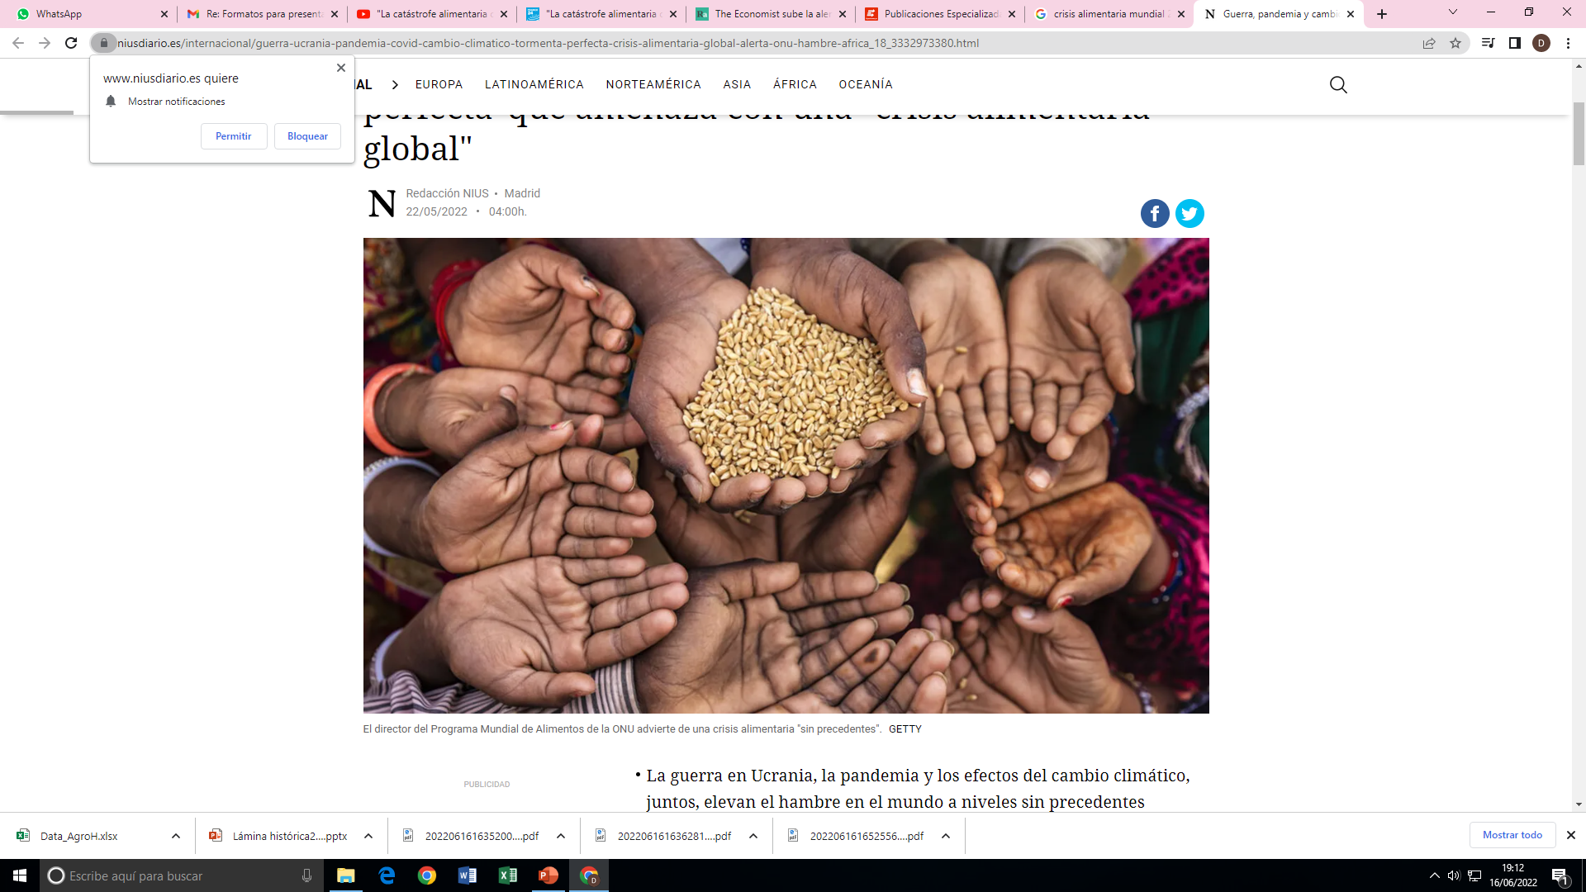
Contexto 2022 – Crisis Alimentaria
Existen 25 millones de toneladas de cereales bloqueadas en Ucrania, que no pueden ser exportadas.
Rusia y Ucrania suministran el 28% del trigo comercializado a nivel mundial, el 29% de la cebada, el 15% del maíz y el 75% del aceite de girasol, antes de la guerra.
La guerra acelera una crisis alimentaria que amenaza, sobre todo, a África, pero tendrá repercusiones globales.
China, el mayor productor de trigo, ya había advertido de que, después de que las lluvias retrasaran la siembra el año pasado, la cosecha de este año podía ser la peor de su historia.
India, el segundo mayor productor mundial de trigo, se enfrenta a una ola de calor extremo y ha anunciado que suspende sus exportaciones.
Los precios del trigo, que ya habían subido un 53% desde principios de este año, han aumentado otro 6 %, después del anuncio de India.
El aumento de los precios de los alimentos básicos ya ha provocado disturbios políticos en muchos países en las últimas semanas, como Sri Lanka, Indonesia, Pakistán e Irán.

Slide 11
Resultados de Exportaciones Enero – Abril 2022
2.

Slide 12

2. Resultados de Exportaciones No Minero Energéticas Enero – Abril 2022
USD 3 701 millones
18% de crecimiento
Empresas: 3 991 / +5%
(98% Mipymes)
Productos: 3 197 / +3%
Mercados: 132

Slide 13
2. Resultados de Exportaciones No Minero Energéticas Enero – Abril 2022
Desempeño de las Exportaciones NME 2022 (Ene-Abr)
AGRO
PESCA
VESTIMENTA
MANUFACTURAS
SERVICIOS*
USD 2 894 M
USD 1 528 MM
USD 585 MM
USD 1 983 MM
USD 990 MM
+27,7%
Crecimiento
1 861
Empresas
536
Productos
121
Mercados
-0,1%
Crecimiento
306
Empresas
104
Productos
75
Mercados
+35,2%
Crecimiento
1 162
Empresas
599
Productos
92
Mercados
+39,7%
Crecimiento
3 045
Empresas
2 637
Productos
126
Mercados
+61,2%
Crecimiento
USD 276
Otros Serv
5
Verticales priorizadas
* Exportaciones I Trim 2022
Fuente: SUNAT/BCR
Notes:
Respecto del desempeño sectorial hasta febrero 2022 observamos lo siguiente:
Las exportaciones de sector agropecuario, alcanzaron más de USD 1 741 millones, mostrando un crecimiento de 30,2%. Las uvas frescas lideraron las exportaciones, registrando un valor de USD 582 millones, seguido por café sin tostar (USD 250 millones), mangos frescos (USD 142 millones), arándanos frescos (USD 103 millones) y mango congelado (USD 50 millones). Asimismo, Estados Unidos (USD 2 243 millones) y Países Bajos (USD 1 108 millones) mantienen su liderazgo.
Las exportaciones pesqueras sumaron USD 721 millones durante los primeros dos meses de 2022, lo cual ha significado un decrecimiento de -5,6% respecto a similar periodo del año anterior. Ello es consecuencia de los menores envíos al principal destino que es China para este sector.
Las exportaciones textiles y confecciones totalizaron USD 308 millones, logrando un crecimiento de +39.2%. Fueron 786 empresas las que exportaron 502 productos a 80 mercados. El producto que más destacó fue los T-shirts de algodón (USD 53 millones / +67,0%).
Respecto de las exportaciones de manufacturas diversas, estas en su conjunto, superaron envios por más de USD 931 millones, con un crecimiento del 30% en el avance del año. Es importante precisar que todos los subsectores que componen los envíos peruanos en este sector, presentan comportamientos muy positivos, como son los casos del sector químico (+28%), sidero-metalúrgico (+37%), minería no metálica (+34%), metalmecánico (+22.0%), entre otros.
La exportación total de servicios superó los USD 3 500 millones de dólares en el 2021 y creció un 17,5% respecto al 2020, destacándose las líneas de Seguros y Reaseguros por un total de USD 996 millones, con 55% de crecimiento, Transportes por USD 1 010 millones, con 35%; y Comunicaciones, por USD 136 millones con 34% de variación. Dentro del total de exportación de servicios se encuentra la categoría Otros Servicios, que mantiene una estabilidad en el transcurso de los años y que superó los USD 1 000 millones en el 2021, aumentando un 1,4% respecto al 2020.

Slide 14
Escenarios de Pronósticos 2022
3.

Slide 15
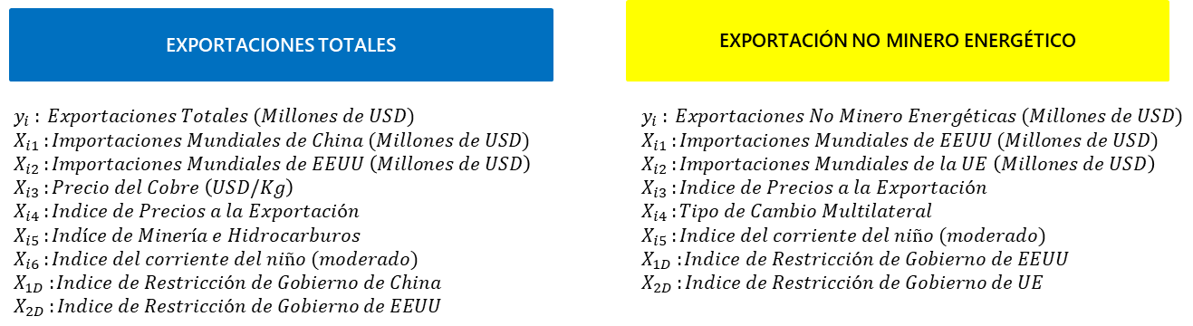
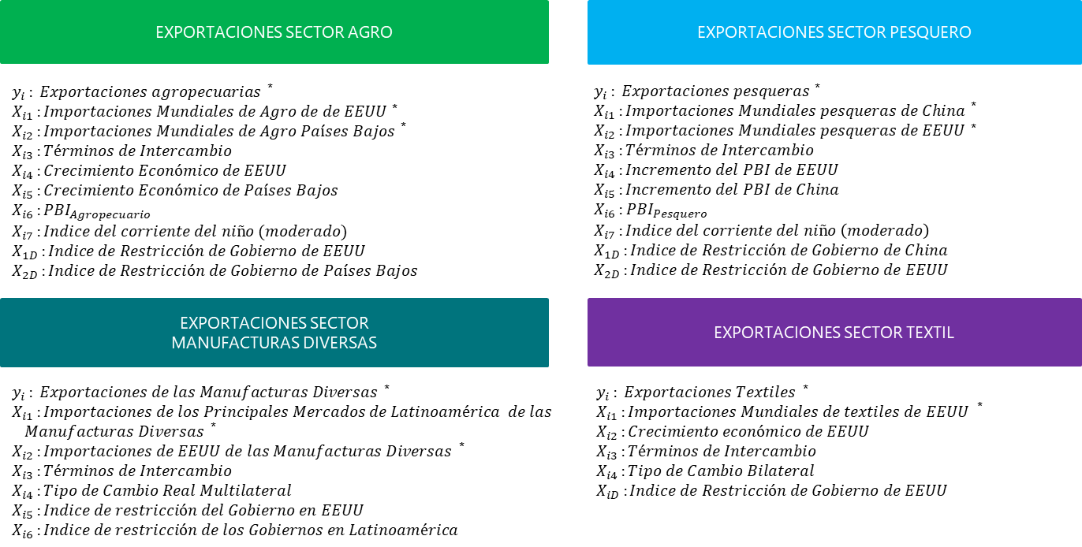
Metodología de los modelos usados
El estudio de Time Series tiene como objetivo central desarrollar modelos estadísticos que expliquen el
comportamiento de una variable aleatoria que varía en función del tiempo; y que permiten estimar pronósticos confiables a futuro de dicha variable aleatoria.
Con el objetivo de desarrollar una serie de modelos que permitan caracterizar y obtener pronósticos sobre el comportamiento de las exportaciones totales, NME y sectoriales, se usó la metodología Box Jenkins, siguiendo las fases para los modelos ARIMAX donde se incluyen variables exógenas influenciadas por los factores externos e inciertos.
Para su construcción, se ajustó de acuerdo a los siguientes pasos: identificación de los posibles modelos, estimación de parámetros, verificación de supuestos y, finalmente, determinar las predicciones a corto plazo.
Cabe destacar que estos modelos son oportunos para el caso de estudio que se está desarrollando, debido a que son robustos en términos de pronósticos frente a otros modelos de Time Series bajo la metodología ya mencionada.
Fuente: SUNAT, BCRP, FRED, TRADEMAP, NOAA, Our World in Data, Trading Economics
Elaboración: Inteligencia de Mercados - PROMPERÚ

Slide 16
Proyección de Exportaciones 2022*
La exportación de bienes experimentaría un crecimiento del 2,6% como resultado del buen desempeño del sector no minero energético que presentará un aumento (+24,5%) al cierre del presente año.
Escenario Conservador (*)
Fuente: SUNAT
Elaboración: Inteligencia de Mercados - PROMPERÚ
* Proyecciones Abr - Dic 2022
Var.% Anual

Slide 17
Exportaciones No Minero Energéticas – Proyección Mensual 2022*
Las exportaciones no minero energéticas crecieron +27,3% durante el primer trimestre del 2022. Se prevé que cierre el año con un aumento del +24,5% e inclusive se espera que llegue a un +26,1%.
Var.% Ene. – Mar.
2022/2021
+27,3%
Var.% Mensual 2022 / 2021 (E.C.)
Fuente: SUNAT
Elaboración: Inteligencia de Mercados - PROMPERÚ
* Proyecciones Abr - Dic 2022

Slide 18
Exportaciones Agro – Proyección Mensual 2022*
Las exportaciones del sector Agro crecieron +32,6% durante el primer trimestre del 2022. Se prevé que cierre el año con un aumento del +23,8% e inclusive se espera que llegue a un +25,0%.
Var.% Ene. – Mar.
2022/2021
+32,6%
Var.% Mensual 2022 / 2021 (E.C.)
Fuente: SUNAT
Elaboración: Inteligencia de Mercados - PROMPERÚ
* Proyecciones Abr - Dic 2022

Slide 19
Exportaciones Pesca – Proyección Mensual 2022*
Las exportaciones del sector pesquero crecieron 8.2% durante el primer trimestre del 2022. Se prevé que cierre el año con un aumento del +16,6% e inclusive se espera que llegue a un +19,8%.
Var.% Ene. – Mar.
2022/2021
+8.2%
Var.% Mensual 2022 / 2021 (E.C.)
Fuente: SUNAT
Elaboración: Inteligencia de Mercados - PROMPERÚ
* Proyecciones Abr - Dic 2022
Var.% Mensual 2022 / 2021
Var.% Mensual 2022 / 2021 (E.C.)

Slide 20
Exportaciones Textiles – Proyección Mensual 2022*
Las exportaciones textiles crecieron +32,3% durante el primer trimestre del 2022. Se prevé que cierre el año con un aumento del +22,1% e inclusive se espera que llegue a un +25,2%.
Var.% Ene. – Mar.
2022/2021
+32,3%
Var.% Mensual 2022 / 2021 (E.C.)
Fuente: SUNAT
Elaboración: Inteligencia de Mercados - PROMPERÚ
* Proyecciones Abr - Dic 2022

Slide 21
Exportaciones Manufacturas – Proyección Mensual 2022*
Las exportaciones del sector manufacturas diversas crecieron +37,7% durante el primer trimestre del 2022. Se prevé que cierre el año con un aumento del +24,0% e inclusive se espera que llegue a un +25,5%.
Var.% Mensual 2022 / 2021 (E.C.)
Fuente: SUNAT
Elaboración: Inteligencia de Mercados - PROMPERÚ
* Proyecciones Abr - Dic 2022

Slide 22
Exportaciones Servicios – Proyección Mensual 2022*
Las exportaciones del sector servicios crecieron en +61,2% durante el primer trimestre del 2022. Se prevé que cierre el año con un aumento del +66,0% e inclusive se espera que llegue a un +84,9%.
Var.%
Primer Trimestre
2022/2021
Var.% Trimestral 2022 / 2021 (E.C.)
Fuente: SUNAT
Elaboración: Inteligencia de Mercados - PROMPERÚ
* Proyecciones Abr - Dic 2022

Slide 23
Panorama del Comercio Internacional
Mario Ocharan
Director de Promoción de las Exportaciones de PROMPERÚ
Junio 2022

